Slide 1
Boost Graph
Diseño de algoritmos
Profesor:
Alberto De La Encina Vara
Grupo:
Alberto Caballero Gámez
Enrique Salazar Del Cid
Gabriel Lugo Estevez
Georgi Kirilov Tsirov

Slide 2
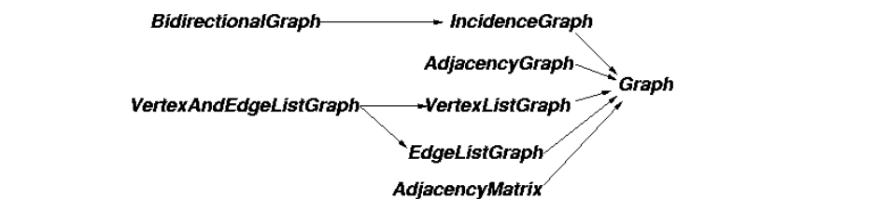
Introducción:
La librería Boost lib nos proporciona distintas estructuras, para resolver una gran variedad de problemas, siendo una librería de gran versatilidad.
En este caso nos centraremos en la estructura Graph, cuyos conceptos del grafo y las relaciones de refinamiento se mostrarían como sigue:

Slide 3
Para qué sirven:
Los grafos nos permiten resolver una gran variedad de problemas en la actualidad, estos se utilizan para:
Mapas, Las aplicaciones de mapas utilizan la teoría de grafos para, encontrar la ruta más corta o con menos congestión.
Computación distribuida: Sistemas distribuidos, y para poner un ejemplo internet es el mayor sistema distribuido del mundo, cada uno de nuestros computadores podría ser un nodo/vértice dentro de un enorme grafo.
Redes sociales, Por ejemplo facebook usa grafos para manejar la relaciones de amistad entre personas. Cuando te dice “Personas que quizá conozcas”, es básicamente el resultado de un algoritmo que trabaja sobre grafos, el cual dice que tal persona(nodo externo) está cerca de tu “nodo”, basado en que existe una conexión de unos de tus amigos directos a ese “nodo externo”, por lo cual tiene un mayor “peso” de que lo conozcas.
Hay muchas mas aplicaciones para grafos y por esto los grafos cobran una gran importancia y debemos tener cierto conocimiento de cómo funcionan y cómo implementarlos.

Slide 4
Cómo implementar el grafo:
Para implementar el grafo lo primero que necesitamos es saber que tipo de grafo requerimos, la librería boost nos proporciona varios espacios de nombre para definir cada tipo de grafo, ya sea dirigido, no dirigido, o bidireccional. además cada uno de estos grafos podrán ser valorados o no valorados, pudiendo asignarle distintos tipos de valores a sus aristas, de cualquier tipo ya sea entero, de carácter. Para representar un grafo boost lib entre otras utiliza una lista de adyacencia.
para explicar cómo implementarlos pondremos, ejemplos de cada tipo:

Slide 5
Grafo no dirigido, no valorado:
typedef adjacency_list <vecS, vecS, undirectedS> Graph;
Para poder definer este tipo de grafo necesitamos dos vectores que seran los vertices origen y destino los dos con el tipo vecS proporcionados por la libreria boost.
UndirectedS indica que es un tipo de grafo no dirigido.

Slide 6
Grafo dirigido, no valorado:
typedef adjacency_list <vecS, vecS, bidirectionalS> Graph;
Para poder definer este tipo de grafo necesitamos dos vectores que seran los vertices origen y destino los dos con el tipo vecS proporcionados por la libreria boost.
bidirectionalS indica que es un tipo de grafo bidirigido.

Slide 7
Grafo valorado:
typedef boost::property<boost::edge_weight_t, int> EdgeWeightProperty; typedef adjacency_list < vecS, vecS, undirectedS, property<vertex_distance_t, int>, EdgeWeightProperty> Graph;
Para poder definer este tipo de grafo necesitamos dos vectores que seran los vertices origen y destino los dos con el tipo vecS proporcionados por la libreria boost.
Ademas necesitamos incluir el peso a cada arista esto se hace mediante EdgeWeightProperty;
UndirectedS indica que es un tipo de grafo no dirigido.

Slide 8
Ejemplo de lectura de un grafo:
La lectura del grafo depende de forma directa con el tipo de grafo que es, cada grafo tiene sus propios métodos que nos permitirán comprobar el grado de las aristas las aristas de salida y entrada, análogamente el grafo podrá ser editado mediante métodos de la librera que nos permitirán añadir vértices y borrarlos, entre otras.
void readGraph(Graph &gr, int aristas) { int v1, v2; for (size_t i = 0; i < aristas; i++) { cin >> v1; cin >> v2; add_edge(v1, v2, gr); } }
Dependiendo del grafo que le pasemos como parámetro la función add_edge(v1, v2, gr);, hará posible las siguientes características:

Slide 9
Ejemplo de lectura de un grafo:
En grafos dirigidos:
El método inserta una arista entre v1 y v2 sin el orden en el que se inserta relevante dado que v2 será accesible mediante v1 y no siendo alcanzable v1 a través de v2.
En grafos no dirigidos:
El método inserta una arista entre v1 y v2 permitiéndonos atravesar la arista tanto desde v1 como desde v2.

Slide 10
Ejemplo de lectura de un grafo:
En el caso de grafos valorados
La función add_edge(v1 - 1, v2 - 1, EdgeWeightProperty(peso), gr);, necesitará otro parámetro que indicará el valor que le adjudicamos esa arista añadida al grafo.
void readGraph(Graph &gr, int aristas) { int v1, v2; int peso; for (int i = 0; i < aristas; i++) { cin >> v1; cin >> v2; cin >> peso; add_edge(v1 - 1, v2 - 1, EdgeWeightProperty(peso), gr); } }

Slide 11
Como hacer uso de los algoritmos de la librería:
Cuando empezamos a hacer uso de la librería, lo que nos resultó más difícil fue encontrar la forma, de utilizar estos algoritmos, debido a que nos encontramos con la dificultad añadida de que cada función, necesitaba sus propias variables parametrizables para poder sacar partido en su totalidad a la librería, el problema principal de encontrarse tantos parámetros de distintos tipos es declararlos, algunos de estos tipos que se le pasamos los algoritmos se deducen mediante el propio grafo con métodos get(), por lo que una utilidad en c++, quizá no tan conocida para nosotros es declarar el tipo de variable auto que permite deducir el tipo a partir del valor con el que se inicia la variable.

Slide 12
Como hacer uso de los algoritmos de la librería:
Implementación de visitantes:
Una de las cosas más importantes en esta librería para sacarle máximo partido a los recorridos de grafos es el uso de visitantes, cada recorrido tiene implementados visitantes los cuales serán llamados en en el interior de los recorridos. estos son implementados como eventos y podemos añadir funcionalidad dentro de cada uno de estos eventos lanzados por los visitantes.

Slide 13
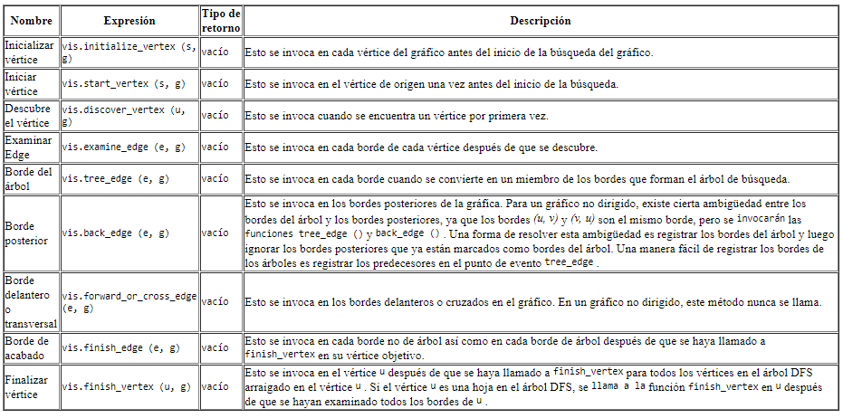
Como hacer uso de los algoritmos de la librería:
El uso de estos visitantes es variada dado que lanzan eventos como:

Slide 14
Como hacer uso de los algoritmos de la librería:
Un ejemplo de implementación de este tipos de visitantes sería como sigue:
class dfs_time_visitor :public default_dfs_visitor { public:
dfs_time_visitor(size_t & t) :counter(t) { } template < typename Vertex, typename Graph > void discover_vertex(Vertex u, const Graph & g) { counter++; }
size_t & counter; };

Slide 15
Ejemplos de recorrido:
Recorrido dfs(depth_first_visit(g, start, vis, vcmap)):
Es uno de los recorridos que más hemos utilizado para resolver, distintos tipos de ejercicios que veremos a continuación.
Para comenzar hay que tener claro qué tipo de parámetros utiliza esta función, según la utilidad que le queramos dar boost lib nos proporciona distintos tipos de la función, con más o menos parámetros.

Slide 16
Ejemplos de recorrido:
Recorrido dfs(depth_first_visit(g, start, vis, vcmap)):
Algunos ejemplos proporcionados en la api son:
template <class IncidenceGraph, class DFSVisitor, class ColorMap> void depth_first_visit(IncidenceGraph& g, typename graph_traits<IncidenceGraph>::vertex_descriptor s, DFSVisitor& vis, ColorMap color)
template <class IncidenceGraph, class DFSVisitor, class ColorMap, class TerminatorFunc> void depth_first_visit(IncidenceGraph& g, typename graph_traits<IncidenceGraph>::vertex_descriptor s, DFSVisitor& vis, ColorMap color, TerminatorFunc func = TerminatorFunc())

Slide 17
Ejemplos de recorrido:
Según la primera implementación, se necesitará un descriptor de vértice, un visitante de tipo DFS, y un mapa de colores:
typedef adjacency_list <vecS, vecS, undirectedS> Graph; void size_of_longest_conected_subgraph(const Graph& g) { size_t aux = 0; dfs_time_visitor vis(aux); std::vector<default_color_type> vertex_color(num_vertices(g)); std::map<Graph::edge_descriptor, default_color_type> edge_color; auto idmap = get(vertex_index, g); auto vcmap = make_iterator_property_map(vertex_color.begin(), idmap); auto ecmap = make_assoc_property_map(edge_color); for (size_t i = 0; i < num_vertices(g); i++) { typename graph_traits<Graph>::vertex_descriptor start = i; if (vertex_color.at(i) == white_color) { depth_first_visit(g, start, vis, vcmap); } } }

Slide 18
Ejercicios Académicos Resueltos:
//Ejercicio 9: Los amigos de mis amigos son mis amigos
Implementamos una clase propia que hereda de defaul_dfs_visitor, esta nos ayuda a resolver los distintos problemas, mediante generación de eventos.
El algoritmo resuelve el problema en coste O(E+V), siendo necesario recorrer cada vértice y cada arista del grafo, los eventos nos ayudan a controlar el contador, implementando una pequeña ventana deslizante. El aux se actualiza cada vez que un vértice es descubierto, incrementando en 1 su valor.
Es la solución de un ejercicio simple en la cual nos quedamos con la cantidad de nodos que hay en la mayor de las componentes conexas de un grafo. Esto lo realizamos mediante el algoritmo de búsqueda en profundidad entre los vértices, y acumulando la cantidad de nodos por los que pasamos con el visitor, incrementando el valor del contador. Para esto también damos uso de la estructura lista de adyacentes de los nodos del grafo.
El descriptor del vértice asignado es el mismo valor que se le da como entrada y también representa la clave en el mapa de propiedades, en el cual podemos iterar.

Slide 19
Ejercicios Académicos Resueltos:
//Ejercicio 10: Grafo Bipartito
debemos tener en cuenta lo siguiente para llevar a cabo un tipo de solución a estos tipos de problemas de grafos bipartitos.
La clase bipartite debe contar con dos parámetros de entrada, uno de estos será un grafo no dirigido.
El otro parámetro será el descriptor del vértice que será utilizado como la clave del mapa de prioridades, para almacenarlos y poder iterar sobre el grafo.
El algoritmo implementado is_bipartite(), este realiza un sistema de coloreado basado en DFS(Depth First Search), este funciona asignándole colores blanco o negro a las aristas de tal forma que si alguna de estas aristas no es monocromática, retorna falso y en caso contrario retorna verdadero. Esto es análogo a la comprobación del número de vértices que tiene cada ciclo del grafo si este tiene un número impar de vértices, el grafo no será bipartito y lo será en caso contrario. El coste de realización de este algoritmo es 0(V + E) (Coste N), Siendo E el número de arista o aristas y V el número de vértice. Damos uso del método nuevo print_bipartite(Grafo g) el cual se encarga mostrar por pantalla si el grafo que se le proporciona de entrada es bipartito o no, dicho método ya viene implementado en el algoritmo de la librería.
Implementamos un método propio llamado readGraph(Grafo g, Edges) que recibe un grafo(contiene solo vértices) y una arista que se encargará de unir dos vértices con una arista, se encarga de crear el grafo con el resolveremos los casos de entrada.

Slide 20
Ejercicios Académicos Resueltos:
//Ejercicio 11: Arborescencia
Para comprobar que un grafo es arborescente es necesario tener un grafo dirigido. Cuando partimos de un vértice origen y podemos alcanzar cualquier otro vértice del grafo por medio de un único camino y además no hay ciclos en el grafo, se puede decir que un grafo es arborescente.
Para identificar si un grafo es arborescente utilizamos el algoritmo dfs_time_visitor que extiende a la clase default_dfs_visitor.
A dfs_time_visitor le proporcionamos los siguientes parámetros de entrada: Ward: es el contador que se incrementa cuando conseguimos un nuevo vértice (Cuando llamamos a la función discover_vertex(Vértice v, Grafo Gr)).

Slide 21
Ejercicios Académicos Resueltos:
//Ejercicio 11: Arborescencia
Para comenzar a realizar los recorridos nos aseguramos que todos los vértices tienen color blanco, llamando a la función allWhite() que se encargará de poner blancos los vértices que estén en negro, al tener que recorrer desde cada vértice el grafo, el algoritmo es cuadrático O(NxN) .
para este ejercicio en particular nos creamos un grafo dirigido como lo citamos al comienzo, con la siguiente estructura typedef adjacency_list <vecS, vecS, bidirectionalS> Graph;
template <typename Graph>
Creamos la función is_arborescence(Graph& g, int & vertex) que inicializa el ward y el booleano que nos dice si es acíclico o no y rellenamos el dfs_time_visitor(ward, acyclic). Luego le proporciona los valores al mapa de vértices, arista y colores e inicializa el bool que nos dice si el grafo es conexo. Esta función comprueba todo lo mencionado anteriormente y con ella podremos saber si el grafo es arborescente
Para finalizar utilizamos las funcione típicas readGraph y main donde como condición comprobamos con la función is_arborescence();

Slide 22
Ejercicios Académicos Resueltos:
//Ejercicio 15: Pavimentar Barro City
Hemos decidido utilizar el algoritmo prim_minimum_spanning_tree() para conseguir la suma total de los recorridos mínimos de un vértice origen hasta todos los demás vértices alcanzables. La idea principal es quedarnos con el camino que nos proporcione la menor suma de pesos de todos los caminos. Este algoritmo se encarga de realizar una llamada a dijkstra_shortest_paths() con la opción de comparar y combinar. Como entrada le proporcionamos el grafo y el número de vértices a recorrer y como salida obtendremos el total de la suma de los pesos de todos los recorridos mínimos (suma total de los pesos en el camino de aristas)
La complejidad del tiempo del algoritmo prim_minimum_spanning_tree();, es O (E log V) para rellenar el vector p que es un propertymap, y luego hay que recorrer ese propertymap que tiene longitud n, siendo V el número de vértices y E el número de aristas, el coste total en ejecución por tanto seria, O ((E log V) + V).

Slide 23
Ejercicios Propios Propuestos:
Ejercicio Componentes conexas:
En este caso nos basamos en contar la cantidad de componentes conexas que tenemos en un grafo, ejemplo muy parecido al ejercicio “Amigos de mis amigos”, con la diferencia de que en este caso incrementamos un contador que nos verifique cuántas componentes hay, al finalizar el recorrido generamos como salida dicha cantidad. Nos hemos creado, un default_dfs_visitor propio que cuente cada vez que es descubierto cada vértice, este será usado para el algoritmo, así podemos recorrer el grafo mediante el algoritmo Depth_first_visit().El coste del algoritmo es O(E+V),se recorre linealmente el grafo y se cuenta cada vez que se llama a esta función.
De la librería de recorrido en profundidad, utilizaremos el algoritmo de búsqueda por visitantes, para que este nos vaya marcando los vértices que vamos pisando en el recorrido de la componente conexa. Los visitantes proporcionan un mecanismo para extender un algoritmo, personalizar lo que se hace en cada paso. Creamos la clase dfs_time_visitor que hereda de default_dfs_visitor. También añadimos un método discover_vertex(Vértice v, Grafo g) el cual nos va a incrementar un contador cada vez que consiga un vértice nuevo que no ha sido cambiado de color.
Al recorrido le pasamos los siguientes parámetros de entrada(Grafo, nodo inicial, visitante, iterador). Este nos devuelve el número de componentes conexas.
Luego damos uso de nuestro método lectura de datos y creación de grafo y realizamos la búsqueda de componentes sobre dicho grafo.

Slide 24
Ejercicios Propios Propuestos:
Ejercicio es un grafo euleriano:
En este caso nos basamos en decidir si un grafo es euleriano, para ello utilizamos el algoritmo Depth_first_visit().El coste del algoritmo es O(E+V).
De la librería de recorrido en profundidad, utilizaremos el algoritmo de búsqueda por visitantes, para que este nos vaya marcando los vértices que vamos pisando en el recorrido, comprobando el grado de los vértices y a su vez comprobando el número de componentes conexas. Los visitantes proporcionan un mecanismo para extender un algoritmo, personalizar lo que se hace en cada paso. Creamos la clase dfs_time_visitor que hereda de default_dfs_visitor, al cual le pasamos un contador y un bool eulerian.También añadimos un método discover_vertex(Vértice v, Grafo g) el cual nos va a incrementar un contador cada vez que consiga un vértice nuevo que no ha sido cambiado de color, y actualizará la variable eulerian.
Al recorrido le pasamos los siguientes parámetros de entrada(Grafo, nodo inicial, visitante, iterador). Este nos devuelve si es euleriano.Luego damos uso de nuestro método lectura de datos y creación de grafo y realizamos la búsqueda de componentes sobre dicho grafo.
Siendo el coste final del algoritmo de O(N), orden lineal, siendo necesario recorrer todo el grafo para retornar la solución.

